Slide 1

排列的简单运用
优限法
捆绑法
插空法

Slide 2
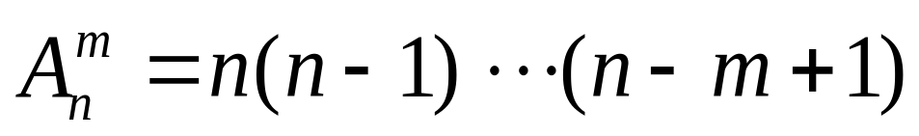
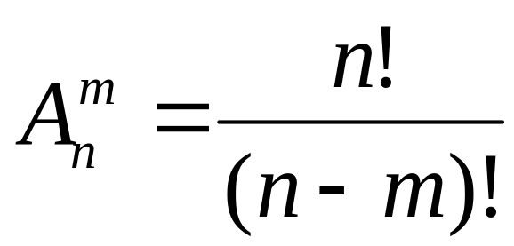
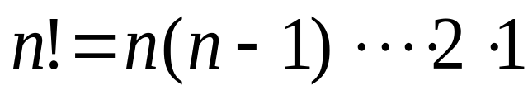
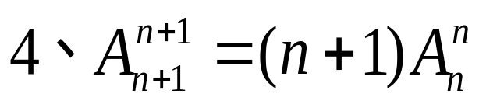
知识回顾：
1、什么叫做一个排列？什么叫做全排列？什么叫做排列数 ？
2、排列数公式？
3、阶乘的概念？
规定0的阶乘等于1，即0！=1

Slide 3
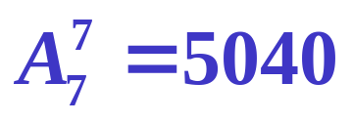
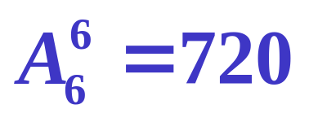
典例分析：
例1、（1）7位同学站成一排，共有多少种不同的排法？
分析：问题可以看作7个元素的全排列.
(2) 7位同学站成两排(前3后4)，共有多少种不同的排法？
分析:根据分步计数原理
(3) 7位同学站成一排，其中甲站在中间的位置,共有多少种不同的排法？
分析:可看作甲固定,其余全排列

Slide 4
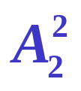
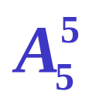

(4) 7位同学站成一排，甲、乙只能站在两端的排法共有多少种？
解:将问题分步
第一步:甲乙站两端有 种
第二步:其余5名同学全排列有 种
答：共有2400种不同的排列方法。

Slide 5
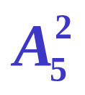
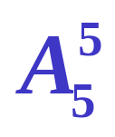
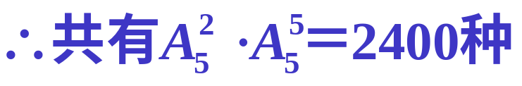
(5) 7位同学站成一排，甲、乙不能站在排头和排尾的排法共有多少种？
解法一:(特殊位置法)
第一步:从其余5位同学中找2人站排头和排尾,有 种;
第二步:剩下的全排列,有 种;
答：共有2400种不同的排列方法。

Slide 6
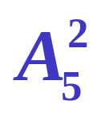
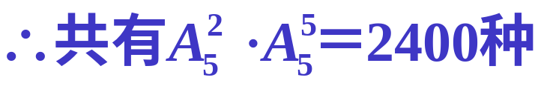
(5) 7位同学站成一排，甲、乙不能站在排头和排尾的排法共有多少种？
解法二:(特殊元素法)
第一步:将甲乙安排在除排头和排尾的5个位置中的两个位置上,有 种;
第二步:其余同学全排列,有 种;
答：共有2400种不同的排列方法。

Slide 7
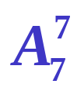
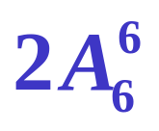
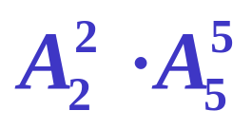
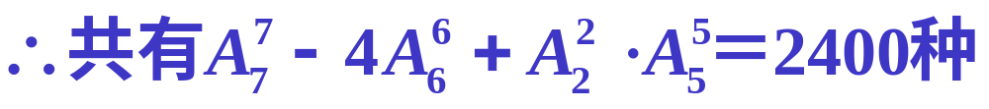
(5) 7位同学站成一排，甲、乙不能站在排头和排尾的排法共有多少种？
解法三:(排除法)
先全排列有 种,其中甲或乙站排头有 种,
甲或乙站排尾的有 种,甲乙分别站在排头和
排尾的有 种.
答：共有2400种不同的排列方法。

Slide 8
优限法:
对于“在”与“不在”等类似有限制条件的排
列问题,常常使用“直接法”(主要为“特殊位
置法”和“特殊元素法”)或者“排除法”,即优
先考虑限制条件.这种方法就是优限法.

Slide 9
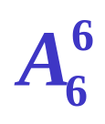
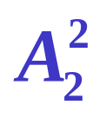
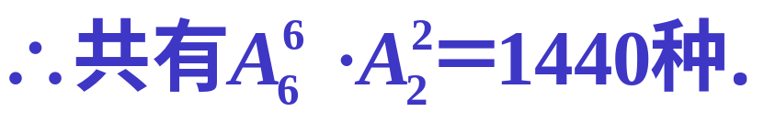
例2. 7位同学站成一排,甲乙同学必须相邻的排法共有多少种?
解:分两步完成.
第一步:将甲乙两位同学“捆绑”在一起,视作为一个“大”元素,与其余5位同学一起进行全排列,有 种.
第二步:将甲乙两位同学“松绑”,进行排列有 种.
答：共有1440种不同的排列方法。

Slide 10
捆绑法:
对于相邻问题,常常先将要相邻的元素捆绑
在一起,视作为一个元素,与其余元素全排
列,再松绑后它们之间进行全排列.这种方
法就是捆绑法.

Slide 11
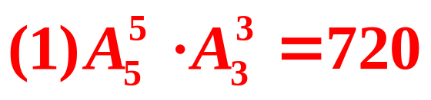
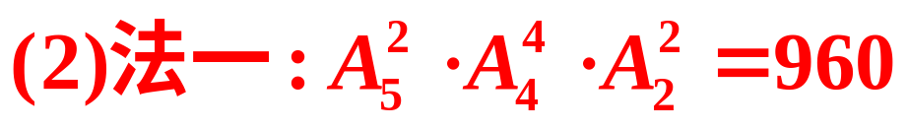
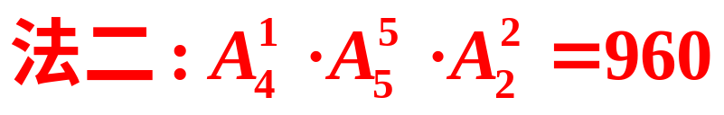
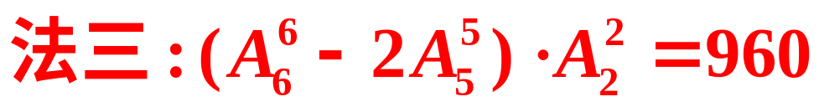
巩固练习:
7位同学站成一排,
(1)甲、乙和丙三个同学都相邻的排法共有多少种?
(2)甲、乙两同学必须相邻,而且丙不能站在排头和排尾的排法共有多少种?
答案:
（２）分析：分别从特殊元素、特殊位置
和排除法思考

Slide 12
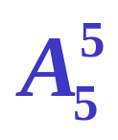
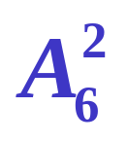
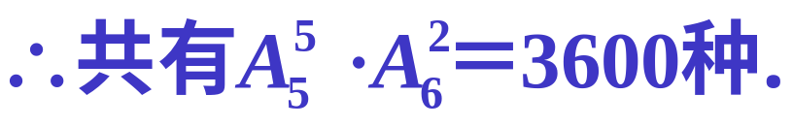
例3. 7位同学站成一排,甲乙同学不能相邻的排法共有多少种?
解:先将其余5位同学全排列,有 种,再拉开
留出6个空位,将甲乙分别插入到这6个空位的
其中两个中,有 种.
答：共有3600种不同的排列方法。

Slide 13
插空法:
对于不相邻问题,先将其余元素全排列,
再将这些不相邻的元素插入空挡中,这
种方法就是插空法.

Slide 14
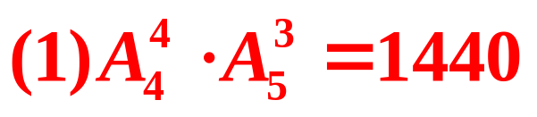
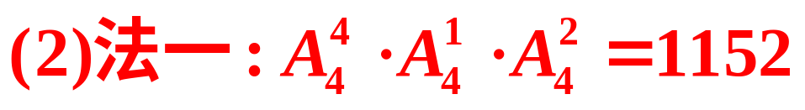
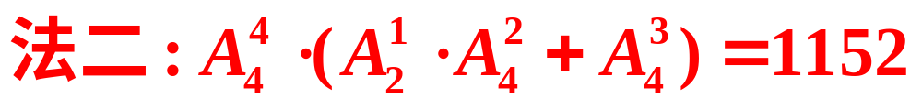
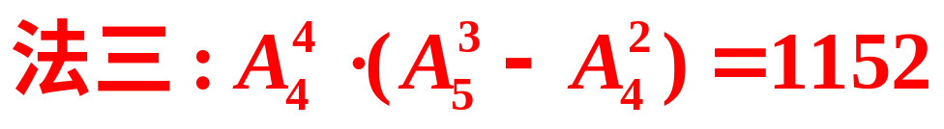
巩固练习:
7位同学站成一排,
(1)甲、乙和丙三个同学都不能相邻的排法共有多少种?
(2)甲、乙和丙三个同学都不能相邻,而且丙不能站在排头的排法共有多少种?
答案:

Slide 15
小结：
1．对有约束条件的排列问题，应注意如下类型：
(1)某些元素不能排在或必须排在某一位置；
(2)某些元素要求连排（即必须相邻）；
(3)某些元素要求分离（即不能相邻）；
2．基本的解题方法：
(1) 有特殊元素或特殊位置的排列问题，通常是先排特殊元素或特殊位置，称为优先处理特殊元素（位置）法“优限法”；
(2) 某些元素要求必须相邻时，可以先将这些元素看作一个元素，与其他元素排列后，再考虑相邻元素的内部排列，这种方法称为“捆绑法”；
(3)某些元素不相邻排列时，可以先排其他元素，再将这些不相邻元素插入空挡，这种方法称为“插空法”。

Slide 16
排列口诀
1、受限元素先选择
2、相邻元素要捆绑
3、不相邻的来插空
4、重复排列要去除

Slide 17
例1 用0~9这十个数字，可以组成多少个
没有重复数字的：
1）五位数
2）五位奇数
3）五位偶数
4）个位数字小于十位数字的五位数
5）大于13000的五位数
6）介于30000与80000的五位奇数
7）满足是5的倍数的五位数
8）小于50000且又不是5的倍数的五位数

Slide 18
例2 某小组有6个人，按下列要求排队照相：
1）选3人
2）选3人，且甲必须参排
3）选3人，且甲必须参排，一定只能排在两端
4）选3人，且甲如果参排，一定只能排在两端
5）分成两排，前排2人，后排4人
6）分成两排，前排2人，后排4人，但甲必须在
前排，乙必须在后排
7）排成一排，甲乙必须在一起
8）排成一排，其中2名男生4名女生，男生不
能相邻
9）排成一排，甲不在首位，乙不在末位

Slide 19
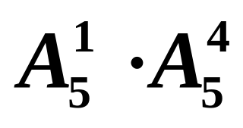
第一部分：
注意：〈1〉“特殊”元素，应优先安排
（1）0,1,2,3,4,5这六个数字可组成多少个无重复数字的五位数？

Slide 20
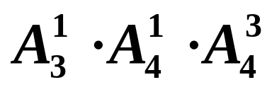
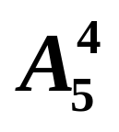
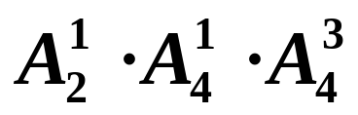
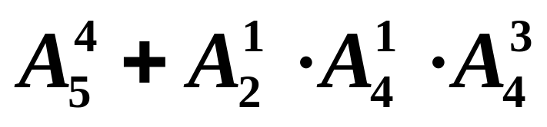
（2）0，1，2，3，4，5可组成多少个无重复数字的五位奇数？
〈2〉合理分类，准确分步
变式：0，1，2，3，4，5可组成多少个无重复数字的五位偶数？
个位数为零：
个位数为2或4：

Slide 21
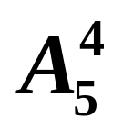
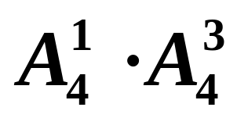
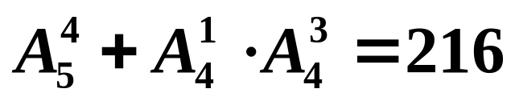
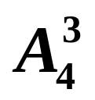
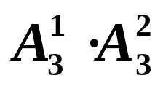
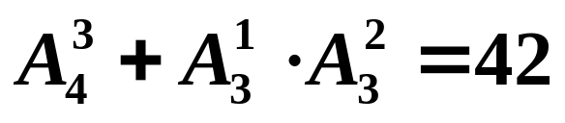
（3）0，1，2，3，4，5可组成多少个无重复数字且能被五整除的五位数？
分类：个位数为零：
个位数为五：
变式：0，1，2，3，4，5可组成多少个无重复数字且能被二十五整除的五位数？
分类：后两位数字为50：
后两位数字为25：

Slide 22
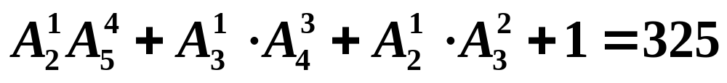
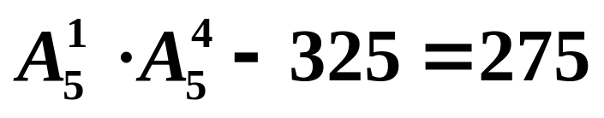
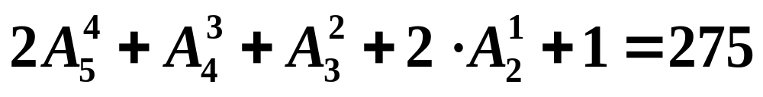
（4）0，1，2，3，4，5可组成多少个无重复数字且大于31250的五位数？
分类：
变式：31250是由0，1，2，3，4，5组成的无重复数字的五位数中从小到大第几个数？
方法一：（排除法）
方法二：（直接法）
分类讨论的思想

Slide 23
小结：
1．对有约束条件的排列问题，应注意如下类型：
(1)某些元素不能排在或必须排在某一位置；
(2)某些元素要求连排（即必须相邻）；
(3)某些元素要求分离（即不能相邻）；
2．基本的解题方法：
(1) 有特殊元素或特殊位置的排列问题，通常是先排特殊元素或特殊位置，称为优先处理特殊元素（位置）法“优限法”；
(2) 某些元素要求必须相邻时，可以先将这些元素看作一个元素，与其他元素排列后，再考虑相邻元素的内部排列，这种方法称为“捆绑法”；
(3)某些元素不相邻排列时，可以先排其他元素，再将这些不相邻元素插入空挡，这种方法称为“插空法”。

Slide 24
排列口诀
1、受限元素先选择
2、相邻元素要捆绑
3、不相邻的来插空
4、重复排列要去除

Slide 25
排列应用问题

Slide 26
例一：
用0到9这10个数字，可以组成多少个没有重复数字的三位数？

Slide 27
例题二
用0到9共10个数字可以组成多少个没有重复数字的：
（1）五位奇数
（2）五位偶数
（3）大于30000的五位偶数

Slide 28
例题三
四名男生和三名女生站成一排：
1．一共有多少种站法？
2．甲站在正中间的不同排法有多少种？
3．甲、乙二人必须站在两端的排法有多少种？
4．甲、乙二人不能站在两端的排法有多少种？
5．甲不站排头，也不站排尾，有多少种排法？
6．甲只能站排头或排尾，有多少种站法？

Slide 29
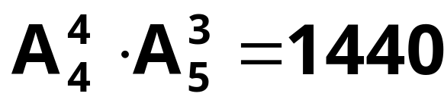
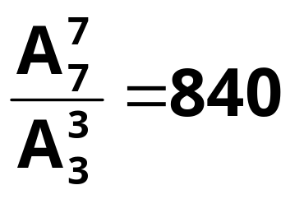
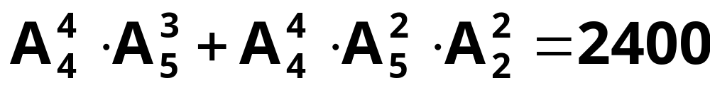
四名男生和三名女生站成一排：
7．甲不站排头，乙不站排尾，有多少种排法？
8．四名男生站在一起，三名女生站在一起，有多少种排法？
9．男女相间的排法有多少种？
10．女生不相邻的排法有多少种？
11．三名女生顺序一定的排法有多少种？
12．甲与乙、丙二人不相邻的排法有多少种？

Slide 30
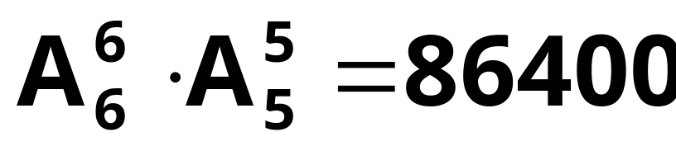
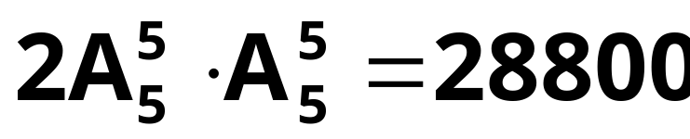


练习：
5名男生5名女生排成一排
1．女生都排在一起，有几种排法？
2．男生与女生相间，有几种排法？
3．任何两个男生都不相邻，有几种排法？
4．5名男生不排在一起，有几种排法？

Slide 31


5名男生5名女生排成一排
5．男生甲与男生乙中间必须而且只能排2名女生，有几种排法？
6．男生甲与男生乙中间必须而且只能排2名女生，同时女生又不能排在队伍的两端，有几种排法？

Slide 32
注意：（1）“特殊”元素，优先安排
（1）0,1,2,3,4,5这六个数字可组成多少个无重复数字的五位数？

Slide 33
（2）0，1，2，3，4，5可组成多少个无重复数字的五位奇数？
〈2〉合理分类，准确分步
变式：0，1，2，3，4，5可组成多少个无重复数字的五位偶数？
个位数为零：
个位数为2或4：

Slide 34



（3）0，1，2，3，4，5可组成多少个无重复数字且能被五整除的五位数？
分类：个位数为0：
个位数为5：
（4）0，1，2，3，4，5可组成多少个无重复数字且大于31250的五位数？
分类：
万位数字是4、5：
万位数字是3，千位数字是2、4、5：
万位数字是3，千位数字是1，百位数字4、5：
数字3125×:
1个

Slide 35





变式：31250是由0，1，2，3，4，5组成的无重复数字的五位数中从小到大的第几个数？
方法一：（间接法）
方法二：（直接法）
3
（1、2）
0
3 | 1
3 | 1 | 2
（0、4）
0
3 | 1 | 2 | 5 | 0

